Slide 1
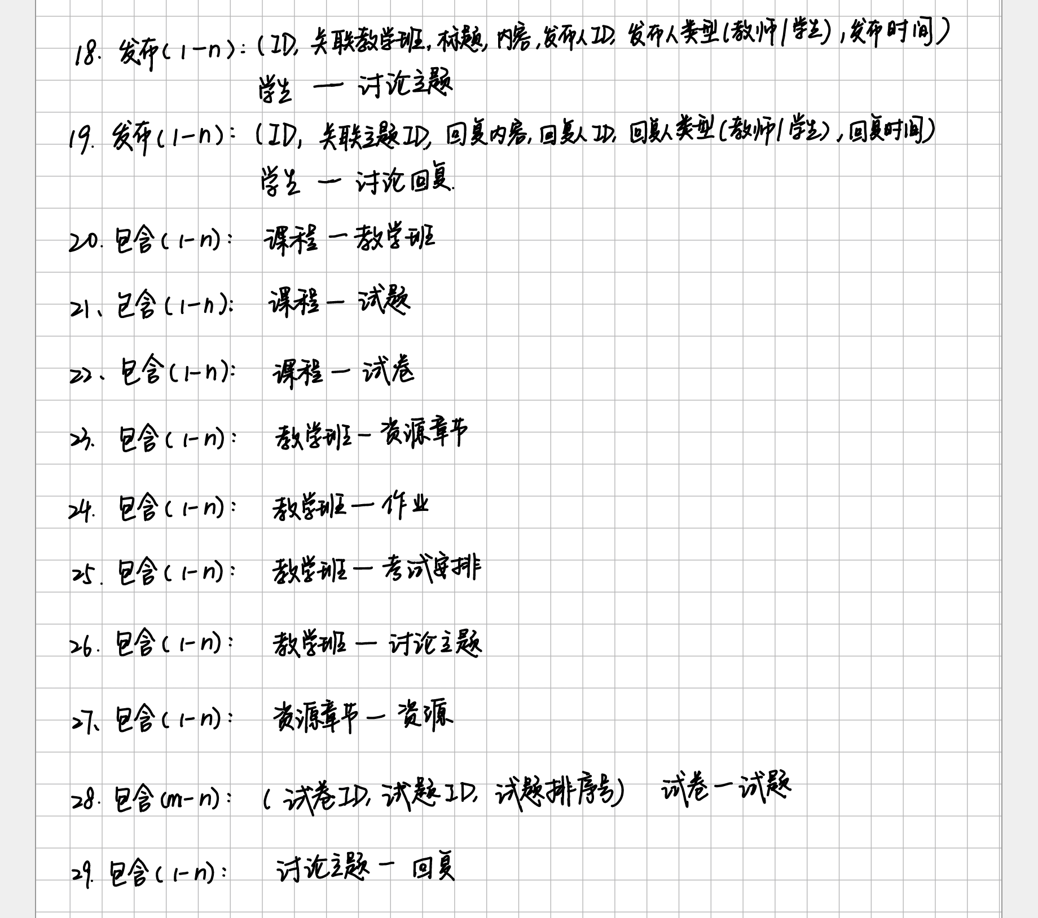
归属
构成
划分
章节
布置
安排
发布
涵盖
章节
组建
囊括
讨论回复
30.连接（1-n）：试卷-考试

Slide 2
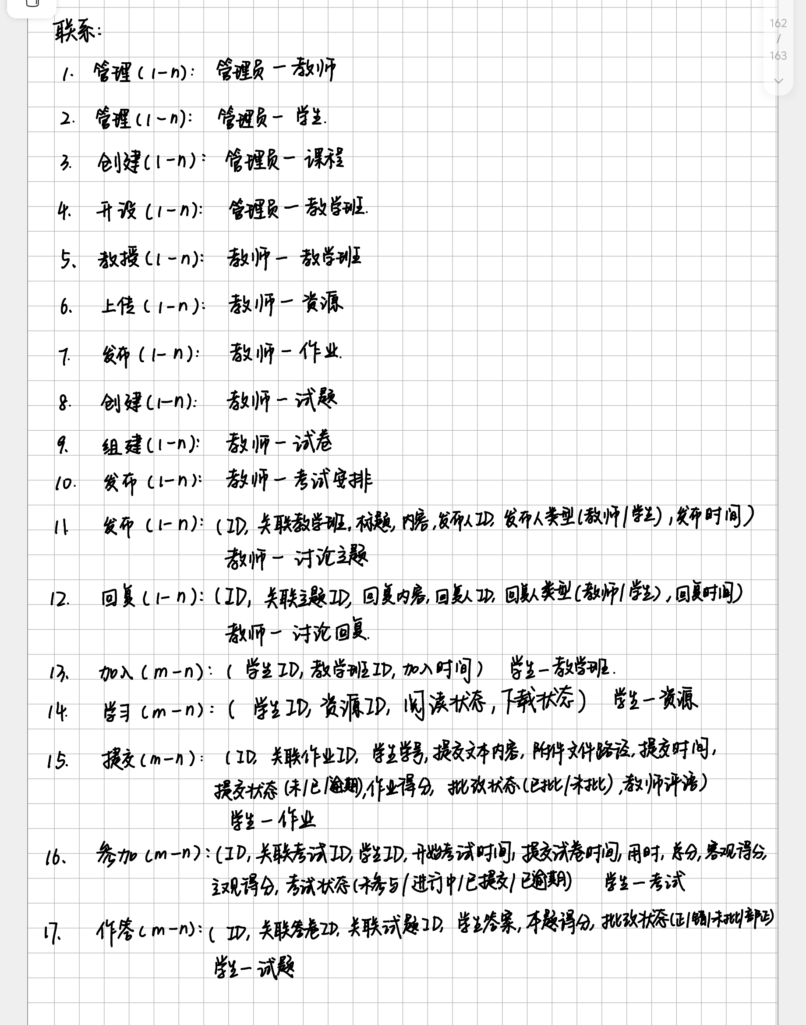
维护
开设（操作时间，操作类型）
提交ID
参加ID
开始作答时间

Slide 3
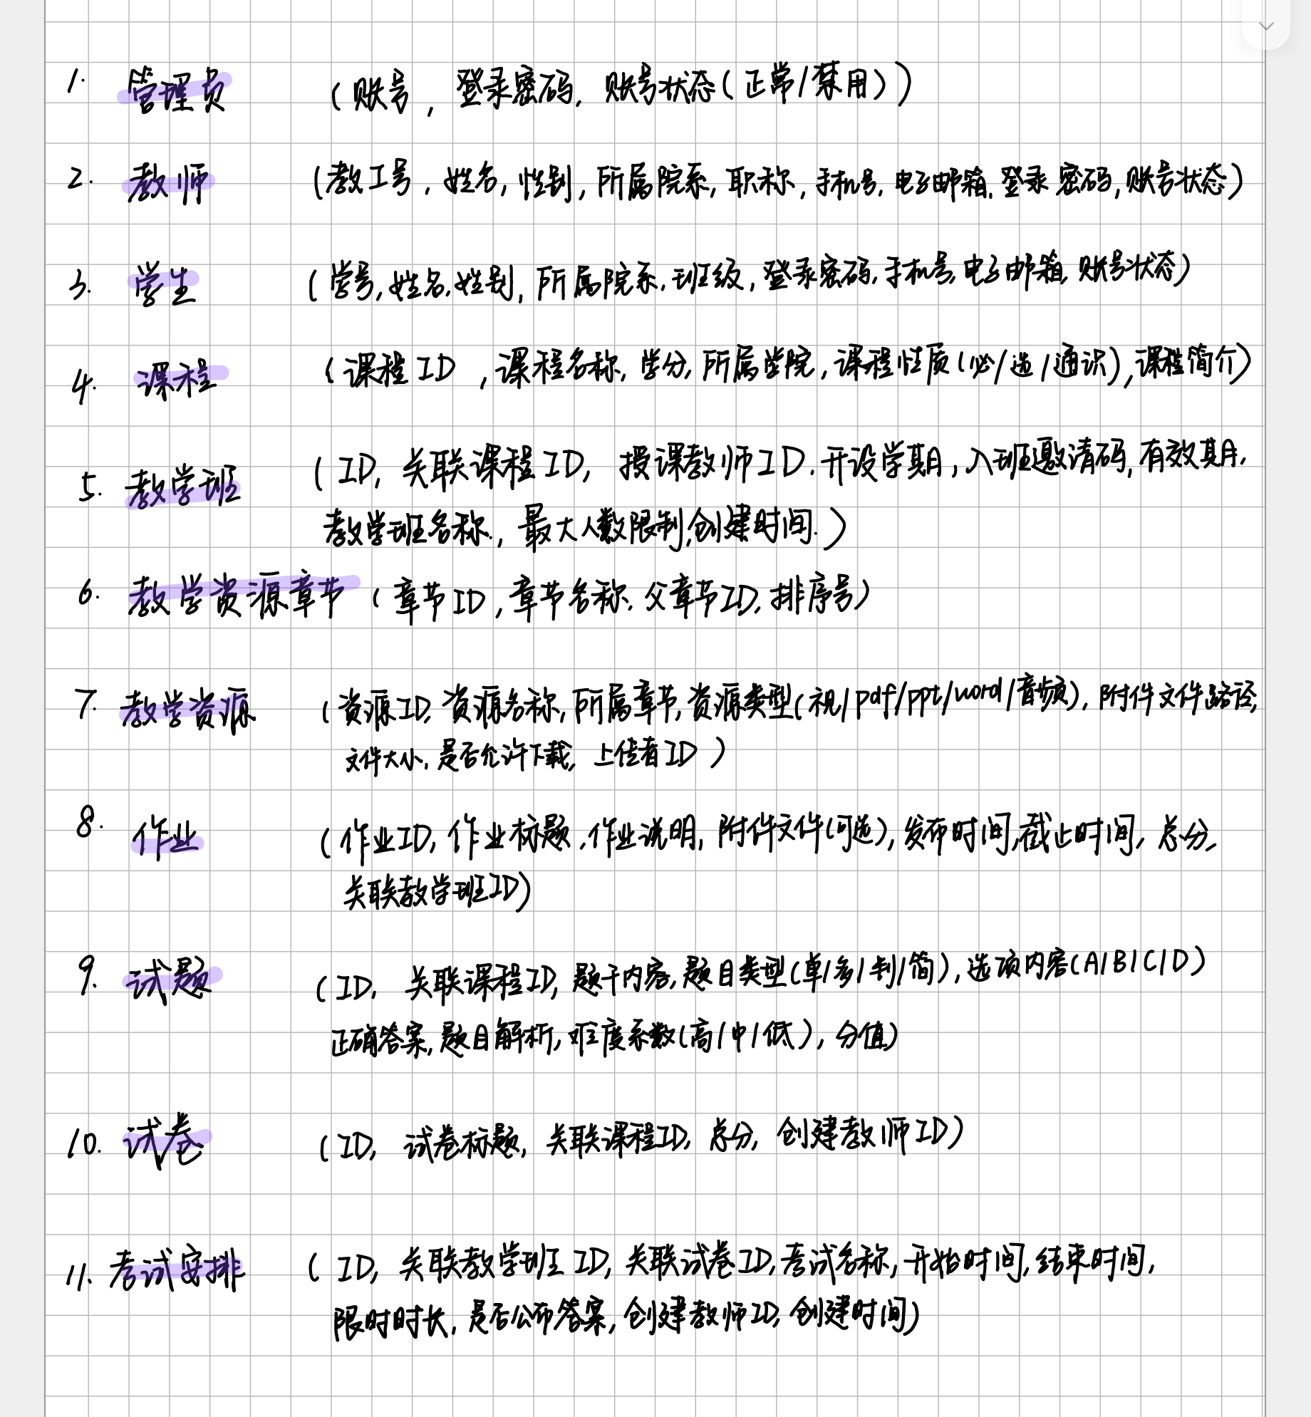
教师属性添加：教师创建时间
学生属性添加：专业，入学年份，头像路径
课程属性添加：课程创建时间
“ID”改为“教学班ID”
“教学资源章节”改为“章节”
教学资源属性添加：上传时间
“ID”改为“试题ID”
试卷属性添加：创建时间 、试卷状态 (如：草稿、已发布)
“ID”改为“试卷ID”
“ID”改为“考试ID”
12.讨论主题（主题ID，主题标题，主题内容，发布时间，发布者ID）
13.讨论回复（回复ID，回复内容，发布时间，发布者ID）

